Slide 1
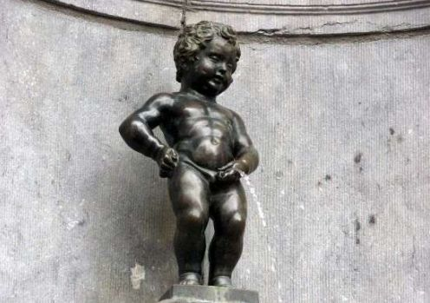
泌尿系统
Urinary system
Vice-Prof. Xu Hao
Department of human anatomy

Slide 2
授课内容
肾的位置和形态结构
肾的被膜
膀胱的位置和形态
输尿管的三个狭窄及意义
男性尿道分部及三个狭窄的位置

Slide 3
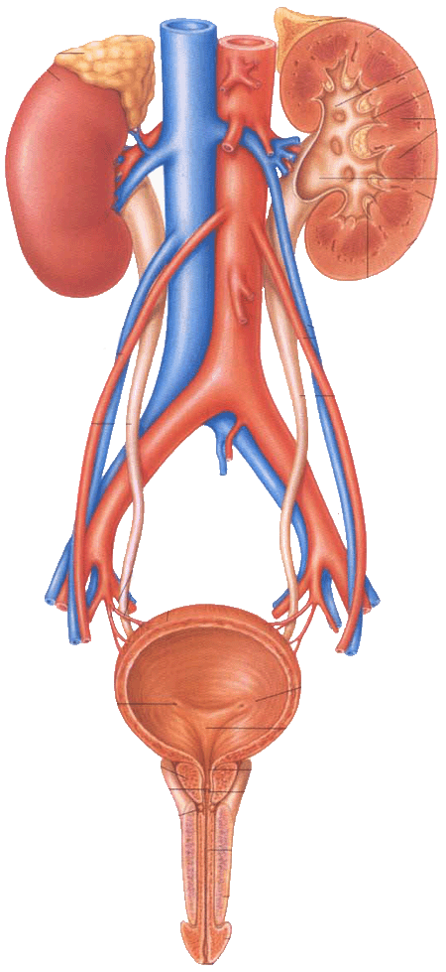
泌尿系统的组成
肾
产 尿
输尿管
运 尿
膀 胱
存 尿
尿 道
排 尿
Notes:
第七章 泌尿系统
泌尿系统(urinary system）由肾、输尿管、膀胱和尿道组成。临床上，肾和输尿管称上尿路，膀胱和尿道称下尿路。其主要功能是排出机体新陈代谢中产生的废物和多余的水，保持机体内环境的平衡和稳定。肾生成尿液，输尿管输送尿液至膀胱，膀胱为储存尿液的器官，通过尿道将尿液排出体外（图7-1）。

Slide 4
主要功能:
排出机体新陈代谢中产生的废物(尿酸、尿素等)及多余的水分和无机盐
在调节体内水、电解质和酸碱平衡，维持机体内环境的相对稳定方面起重要作用
产生红细胞生成素、肾素(影响血压）以及能调控钙和维生素D衍生物代谢的羟胆钙化醇
Notes:
泌尿系统urinary system由肾、输尿管、膀胱和尿道组成。其主要功能是排出机体新陈代谢中产生的废物和多余的水，保持机体内环境的平衡和稳定。肾生成尿液，输尿管输送尿液至膀胱，膀胱为储存尿液的器官，尿道将尿液排出体外（图7-1）。
此外，肾还有内分泌功能，能产生红细胞生成素erythropoietin、对血压有重要影响的肾素renin以及能调控钙和维生素D衍生物代谢的羟胆钙化醇 1，25‐hydroxycholecalciferol等物质。肾衰竭尿毒症是严重危害人体健康的疾病。目前认为肾移植是肾衰竭末期最后的疗法，免疫抑制药理学的发展和手术技术的进步，已使肾移植手术的术后5年存活率可达70% 。

Slide 5
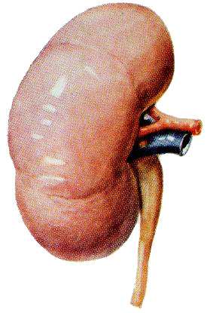
肾 kidney
肾的形态
实质性器官，左右各一，位于腹后壁脊柱两侧
形似蚕豆。新鲜肾呈红褐色
肾A
上端：宽而薄
下端：窄而厚
前面：凸向前外
后面：平坦，紧贴腹后壁
外缘：突向外
内缘：中凹，有肾门、肾窦、肾蒂
肾V
肾盂
输尿管

Slide 6
肾门:肾内侧缘中部凹陷，称为肾门，肾神经、血管、 淋巴管、肾盂等出入部位
肾蒂：出入肾门的结构被结缔组织包裹在一起形成
肾窦： 肾门向肾内凹陷形成的较大的腔隙，其内容纳肾小盏、肾大盏、肾盂、肾A分支、肾V属支及神经、淋巴管、脂肪等
肾A
肾V
肾盂
输尿管
右侧肾蒂较左侧短，故临床上右肾手术较为困难

Slide 7
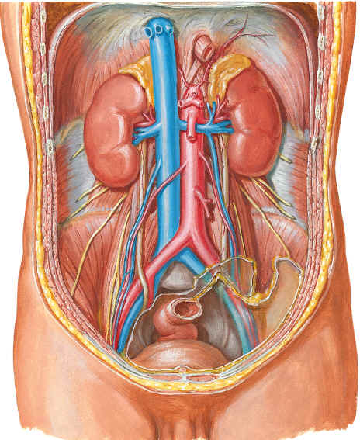
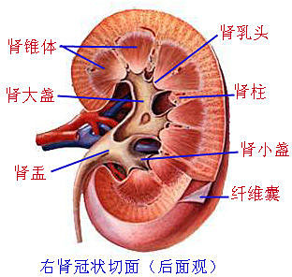
肾蒂内主要结构的排列关系：
前—后：肾V、肾A及肾盂
上—下：肾A、肾V及肾盂

Slide 8
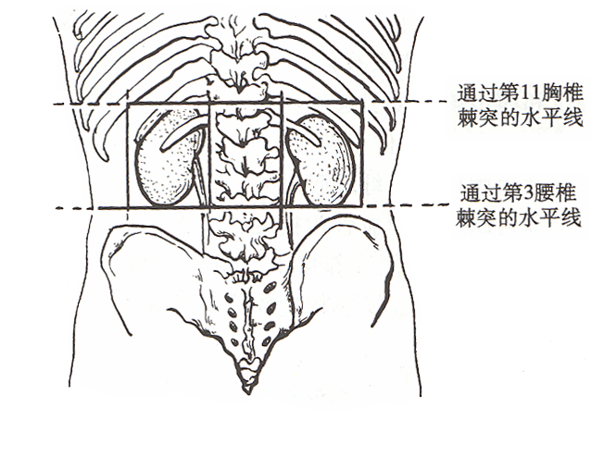
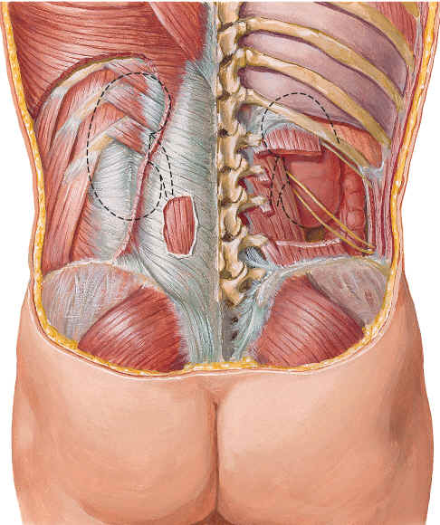
肾的位置
位于腹腔后上部，腰部脊柱两旁
左肾：T11下缘～L2下缘
右肾：比左肾低半个椎体
肾门：L1椎体平面，相当于第9肋软骨前端高度，在正中线外侧约5cm
肾区（脊肋角）：竖脊肌的外侧缘与第12肋之间的区域
肾 区
Notes:
二、肾的位置与毗邻
肾位于脊柱两侧，腹膜后间隙内，属腹膜外位器官。肾的高度，左肾在第11胸椎体下缘至第2～3腰椎间盘之间；右肾则在第12胸椎体上缘至第3腰椎体上缘之间。两肾上端相距较近，距正中线平均3.8cm；下端相距较远，距正中线平均7.2cm。左右两侧的第12肋分别斜过左肾后面中部和右肾后面上部。肾门约在第1腰椎体平面，相当于第9肋软骨前端高度，在正中线外侧约5cm。

Slide 9
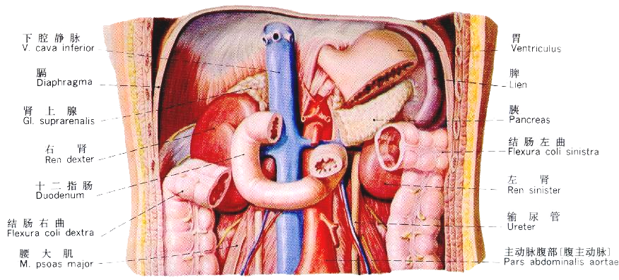
肾的毗邻
左肾:
上部接肾上腺
前上部与胃底后面相邻
中部与胰尾和脾血管相接触
下部邻接空肠和结肠左曲
右肾:
上部接肾上腺
前上部与肝相邻
下部与结肠右曲相接触
内侧缘邻接十二指肠降部
Notes:
肾的毗邻：肾上腺(suprarenal gland）位于两肾的上方，二者虽共为肾筋膜包绕，但其间被疏松的结缔组织所分隔，故肾上腺位于肾纤维膜之外，肾下垂时，肾上腺可不随肾下降。左肾前上部与胃底后面相邻，中部与胰尾和脾血管相接触，下部邻接空肠和结肠左曲。右肾前上部与肝相邻，下部与结肠右曲相接触，内侧缘邻接十二指肠降部。

Slide 10
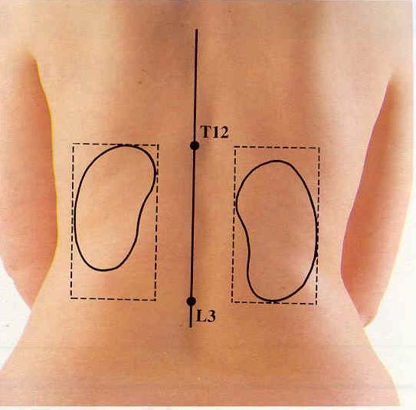
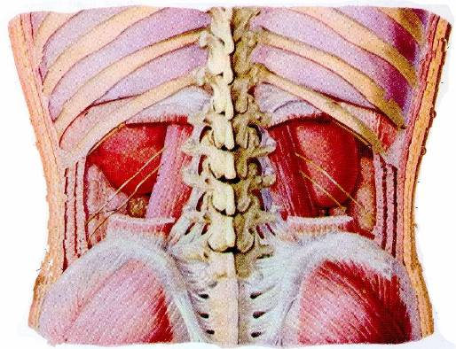
肾的毗邻
两肾后面:
上1/3与膈相邻（背面为肋膈隐窝）
下部自内侧向外侧与腰大肌、腰方肌及腹横肌相毗邻
膈
腰大肌
腹横肌
在12肋与竖脊肌外侧缘之间的区域 在临床上称为肾区
腰方肌
Notes:
两两肾后面的上1/3与膈相邻，下部自内侧向外侧分别与腰大肌、腰方肌及腹横肌相毗邻（图7-3~6）。

Slide 11
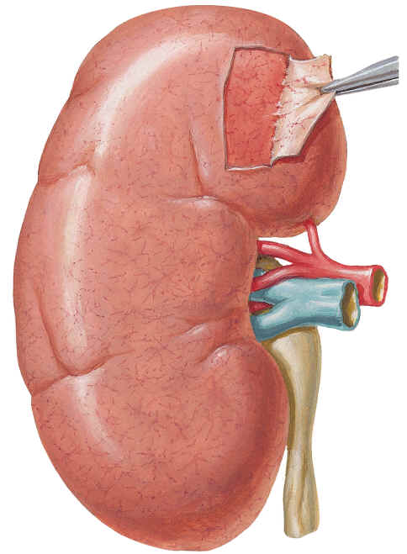
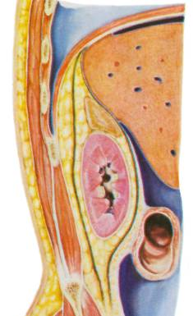
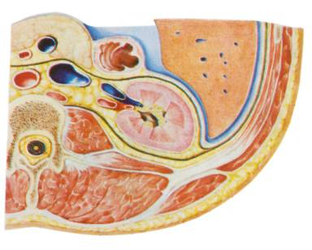
肾的被膜
纤维囊 包于肾实质表面的薄层结缔组织膜，由致密结缔组织和弹性纤维构成
肾门处，此膜分为两层，一层贴于组织膜外面，另－层包被肾窦内结构表面
纤维囊与组织膜连结疏松，易于剥离，如剥离困难即为病理现象
脂肪囊 又名肾床，是位于纤维囊外周、包裹肾脏的脂肪层。肾的边缘部脂肪丰富，并经肾门进入肾窦
临床上作肾囊封闭，就是将药液注入肾脂肪囊内
肾纤维囊

Slide 12
肾筋膜 位于脂肪囊的外面，包被肾上腺和肾的周围，有固定肾脏和维持肾的正常位置的功能。分为肾前筋膜和肾后筋膜，二者在肾上腺的上方和肾外侧缘处均互相愈着，在肾的下方分离，并分别与腹膜外组织和髂筋膜移行，其间有输尿管通过
肾筋膜
肾筋膜下方完全开放
当腹壁肌力弱、肾周脂肪少、肾的固定结构薄弱时，可产生肾下垂或游走肾
肾积脓或肾周围炎症，脓液可沿肾筋膜向下蔓延，达髂窝或大腿根部
肾脂肪囊
肾纤维囊

Slide 13
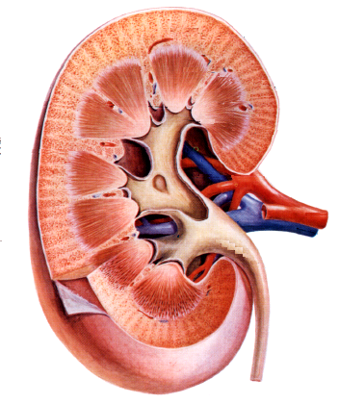
肾的结构
肾门:肾内侧缘中部凹陷，称为肾门，肾神经、血管、淋巴管、肾盂等出入部位
肾窦： 肾门向肾内凹陷形成的较大的腔隙，其内容纳肾小盏、肾大盏、肾盂、肾A分支、肾V属支及神经、淋巴管、脂肪等
肾蒂：出入肾门的结构被结缔组织包裹在一起形成

Slide 14
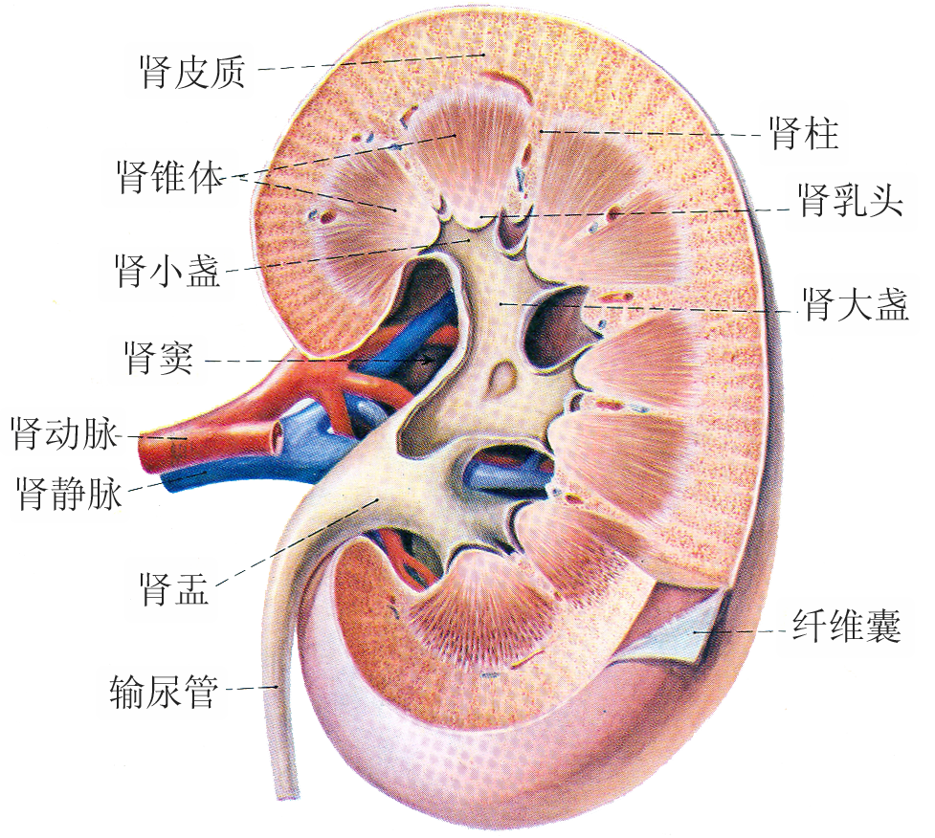
肾皮质
肾实质
肾髓质
肾
肾盂
肾大盏
肾小盏
肾窦
肾血管

Slide 15
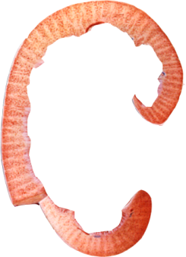
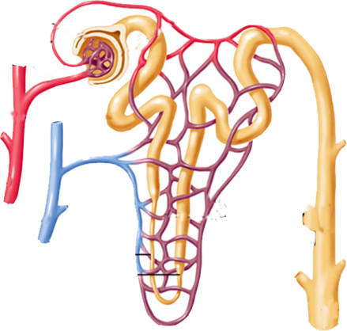
肾皮质
厚约1--1.5cm，新鲜标本为红褐色，富含血管并可见许多红色点状细小颗粒，由肾小体与肾小管组成
肾皮质
肾小体和肾小管
Notes:
四、肾的结构
观察肾的冠状切面，肾实质可分位于表层的肾皮质renal cortex和深层的肾髓质renal medulla。肾皮质厚约1～1.5cm，新鲜标本为红褐色，富含血管并可见许多红色点状细小颗粒，由肾小体renal corpuscles与肾小管renal tubulus组成。肾髓质色淡红，约占肾实质厚度的2/3。可见15～20个呈圆锥形、底朝皮质、尖向肾窦、光泽致密、有许多颜色较深放射状条纹的肾锥体renal pyramid。肾锥体的条纹由肾直小管和血管平行排列形成。2-3个肾锥体尖端合并成肾乳头renal papillae，并突入肾小盏minor renal calices，肾乳头顶端有许多小孔称乳头孔papillary foramina，肾产生的终尿就是经乳头孔流入肾小盏内。伸入肾锥体之间的皮质称肾柱renal column。肾小盏呈漏斗形，共有7～8个，其边缘包绕肾乳头，承接排出的尿液。在肾窦内，2～3个肾小盏合成一个肾大盏major renal calices，再由2～3个肾大盏汇合形成一个肾盂renal pelvis。肾盂离开肾门向下弯行，约在第2腰椎上缘水平，逐渐变细与输尿管相移行。成人肾盂容积约3～10ml，平均７.5ml（图7-9）。

Slide 16
肾髓质
肾髓质
肾髓质色淡红，约占肾实质厚度的2/3
肾锥体可见15～20个呈圆锥形、底朝皮质、尖向肾窦、光泽致密、有许多颜色较深放射状条纹的。肾锥体的条纹由肾直小管和血管平行排列形成
2-3个肾锥体尖端合并成肾乳头，并突入呈漏斗形的肾小盏内，肾乳头顶端有许多小孔称乳头孔，2-3个肾小盏合成一个肾大盏，再由2～3个肾大盏汇合形成一个肾盂
肾盂离开肾门向下弯行，约在T2椎体上缘水平，逐渐变细移行为输尿管，成人肾盂容积约７.5ml
肾椎体
肾乳头
肾小盏
肾大盏
肾 盂
肾产生的终尿经乳头孔流入肾小盏→肾大盏→肾盂

Slide 17
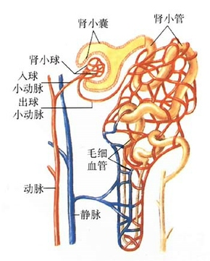
肾的组织学结构
血管球
肾小囊
肾小体
肾单位
（形成尿液）
近端小管
细段
远端小管
肾小管
集合管
（收集、浓缩尿液）

Slide 18
出球小A
肾小球
肾小囊
入球小A
肾小管
毛细血管网

Slide 19
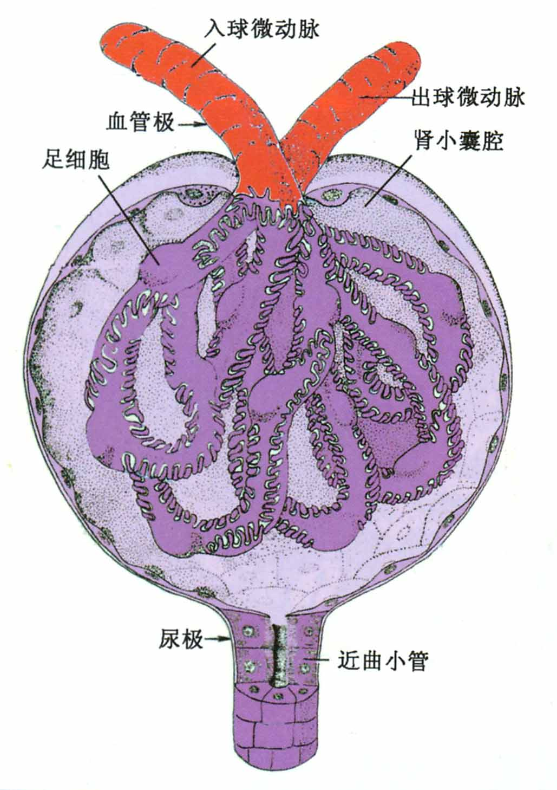
血管球 + 肾小囊 = 肾小体
两极：血管极和尿极
肾小球：入球小动脉反复分支形
成盘曲的毛细血管袢
肾小囊：膨大的双层囊性结构，包绕在肾小球周围，
是肾小管的起始部

Slide 20
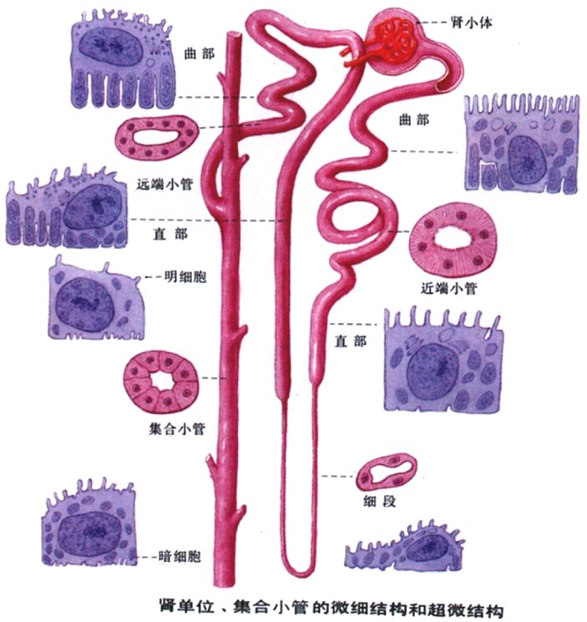
血管球 + 肾小囊 = 肾小体 + 肾小管 = 肾单位
近端小管
近曲小管和髓袢降支粗段
细段
髓袢降支细段和髓袢升支细段
远端小管
髓袢升支粗段和远曲小管
肾小管

Slide 21
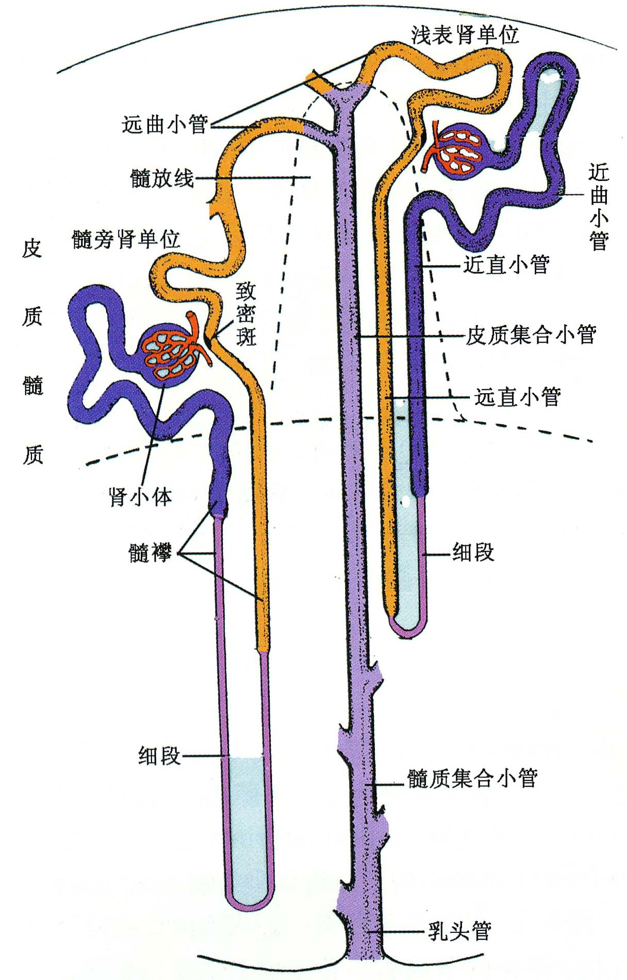
肾小管内的液体流经肾小管各段后进入集合管
弓形集合小管
较短，位于皮质迷路内，一端接远曲小管，一端弯入髓放线与直集合管相连
直集合小管
髓放线和肾椎体内下行，分皮质段和髓质段
乳头管
直集合管下行至肾乳头处改称乳头管，开口于肾小盏

Slide 22
肾小球毛细血管内的血浆通过滤过 膜进入肾小囊是尿生成的第一步
肾小管和集合管对超滤液进行重吸收
原尿—肾小体以滤过方式形成滤液， 180L/d
终尿—原尿的绝大部分被近端小管重吸收，终尿只有原尿的1％左右

Slide 23
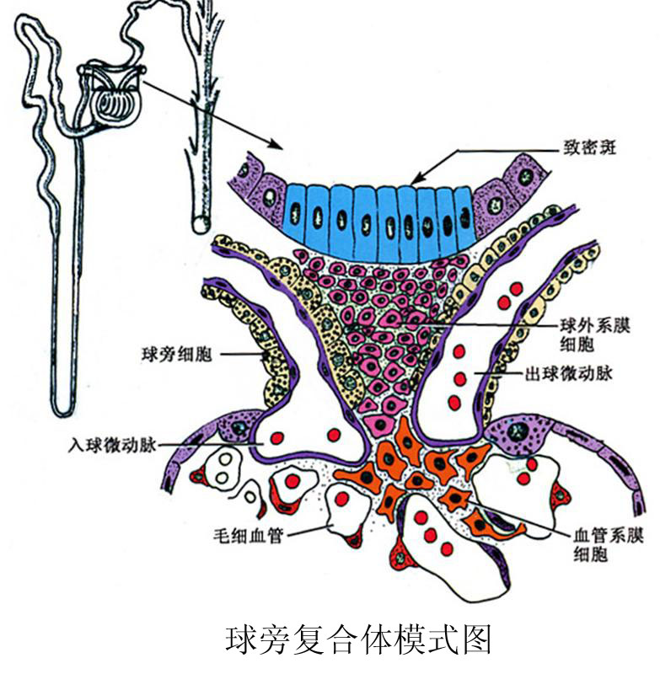
球旁复合体
又称肾小球旁器，位于血管球周围由球旁细胞、球外系膜细胞和致密斑构成
球旁细胞
由入球小A管壁的平滑肌细胞转变而来，体积较大，立方状，可合成分泌肾素（血管紧张素原酶）
致密斑
远曲小管起始段靠近肾小体侧的上皮细胞变窄紧密排列的椭圆形斑样结构，为Na⁺感受器，促进Na+重吸收
球外系膜细胞
位于致密斑和出、入球小A围成的三角区域内，具有吞噬功能

Slide 24
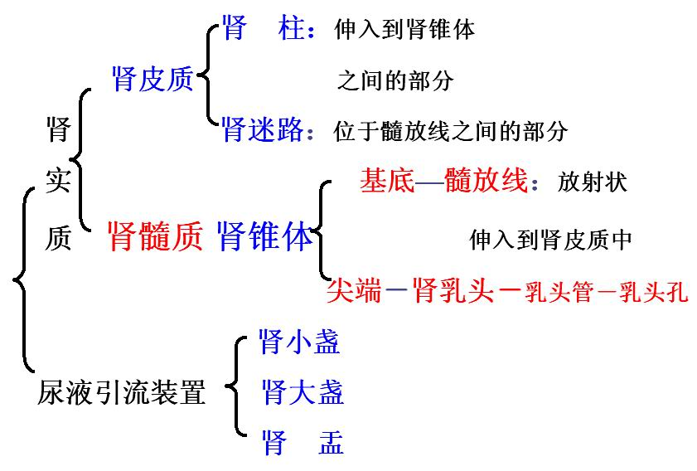
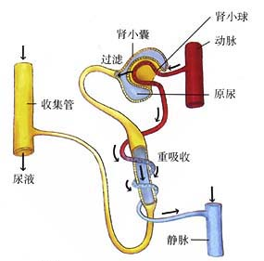
肾小体
肾小管
肾盂出肾门移行为输尿管

Slide 25
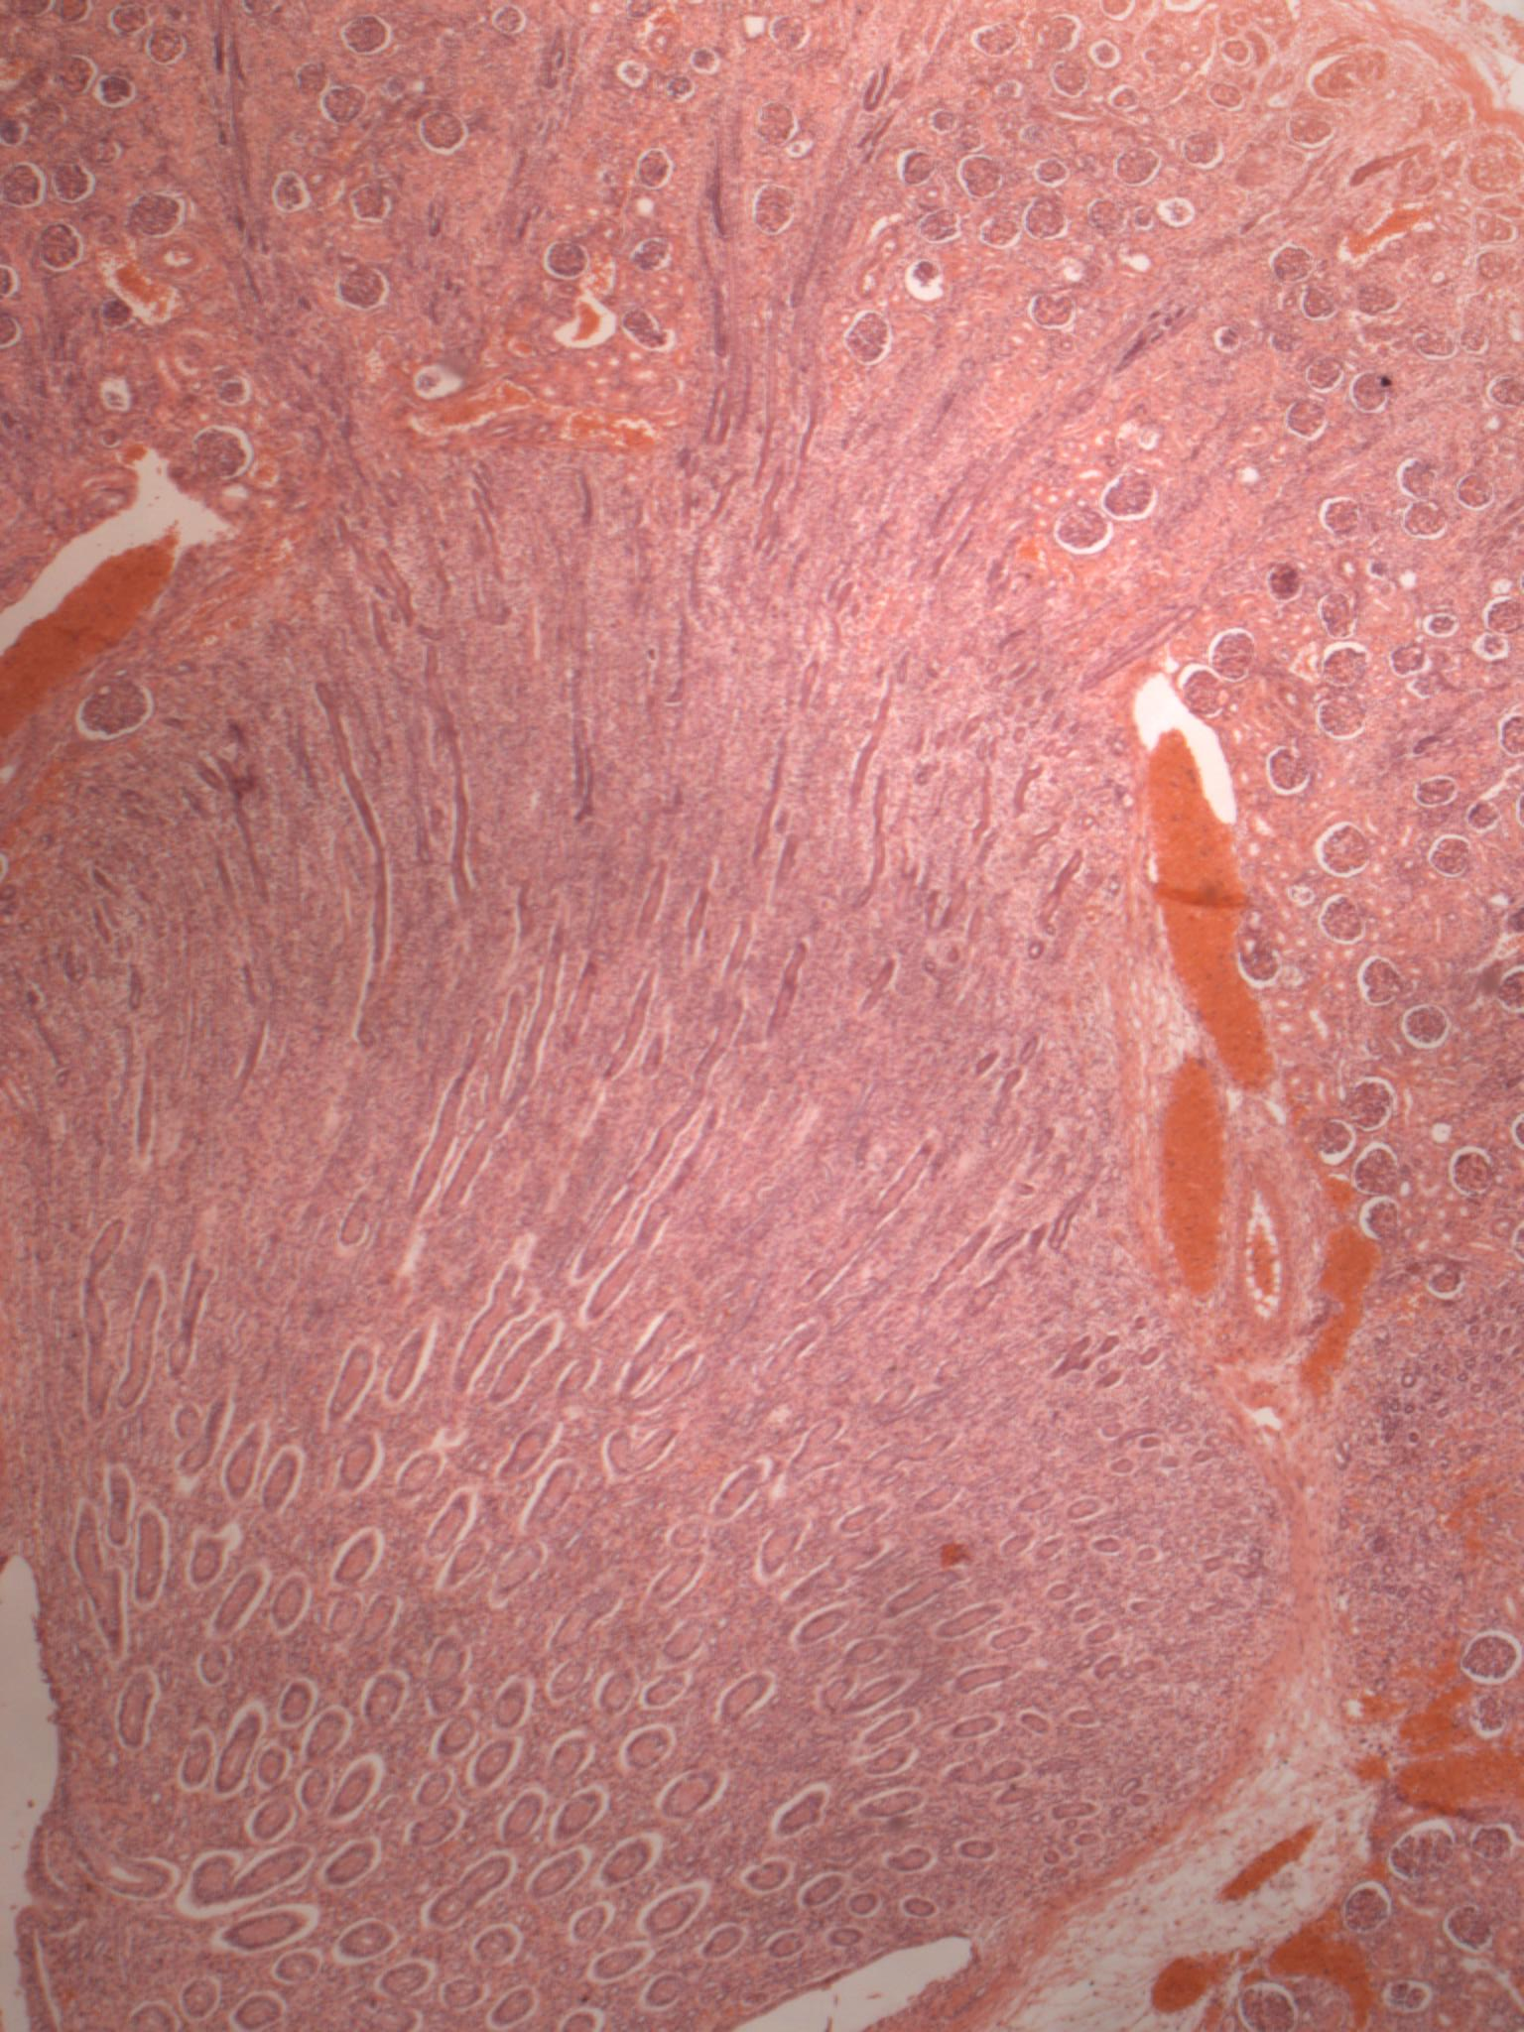
肾脏 HE 4x

Slide 26
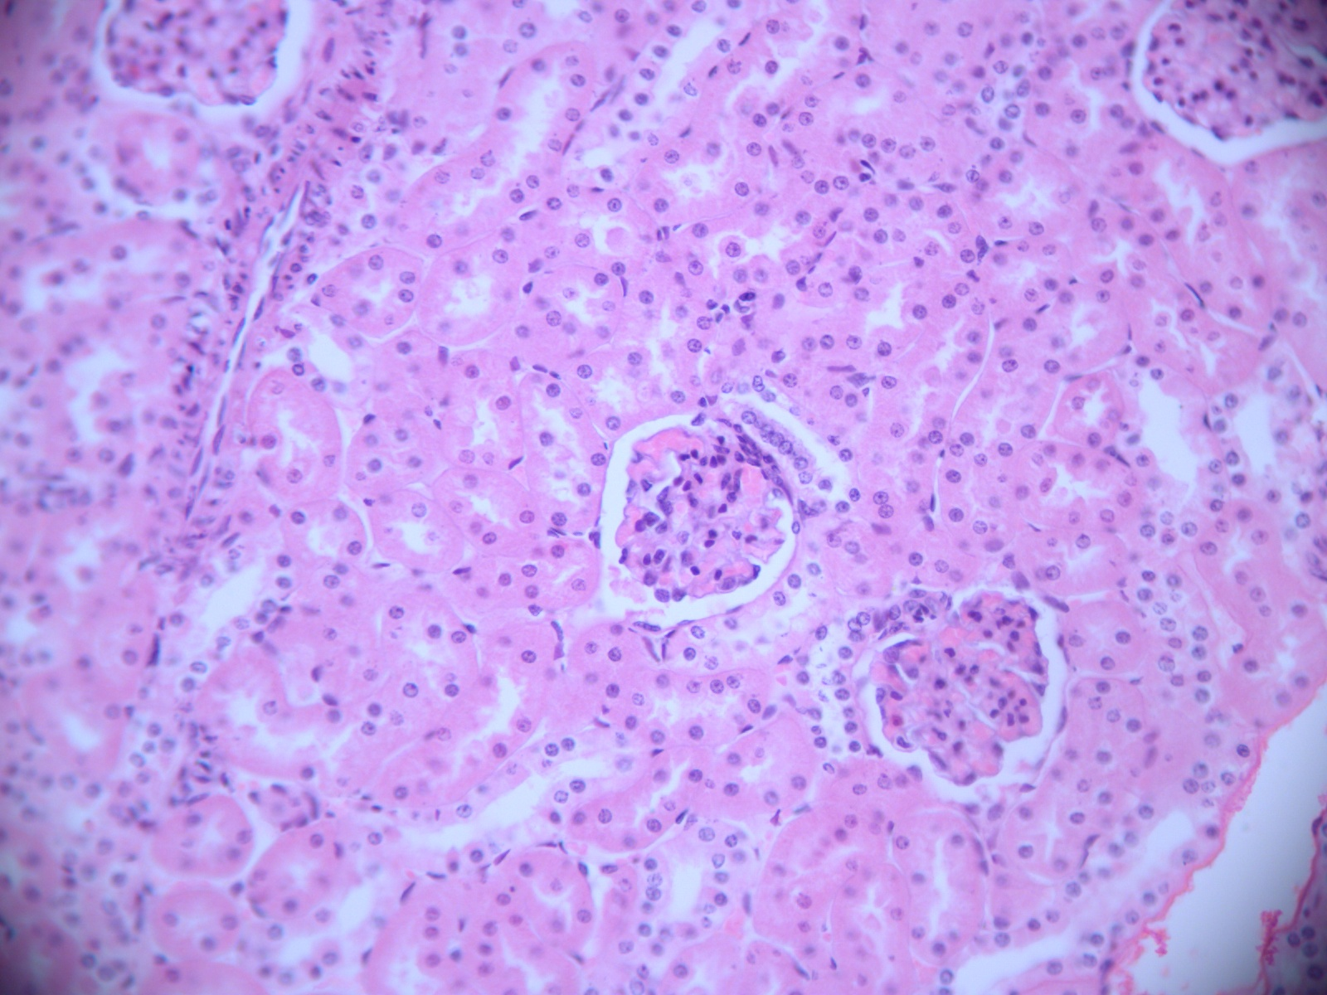
肾皮质 HE 10x

Slide 27
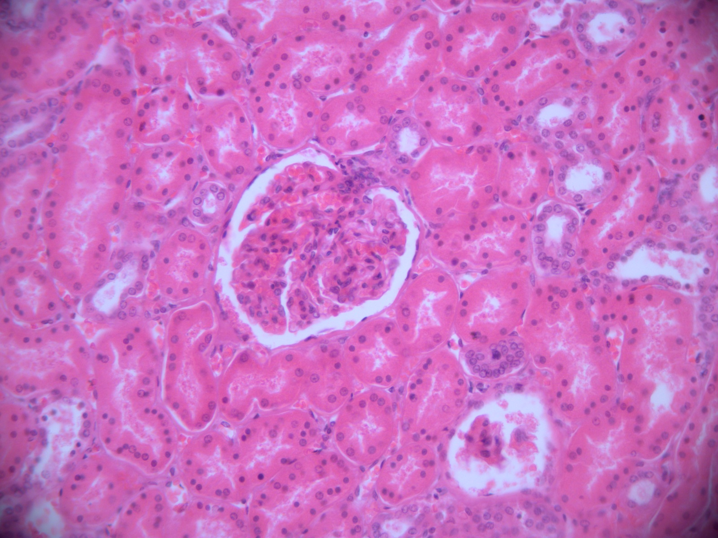
肾皮质 HE 40x

Slide 28
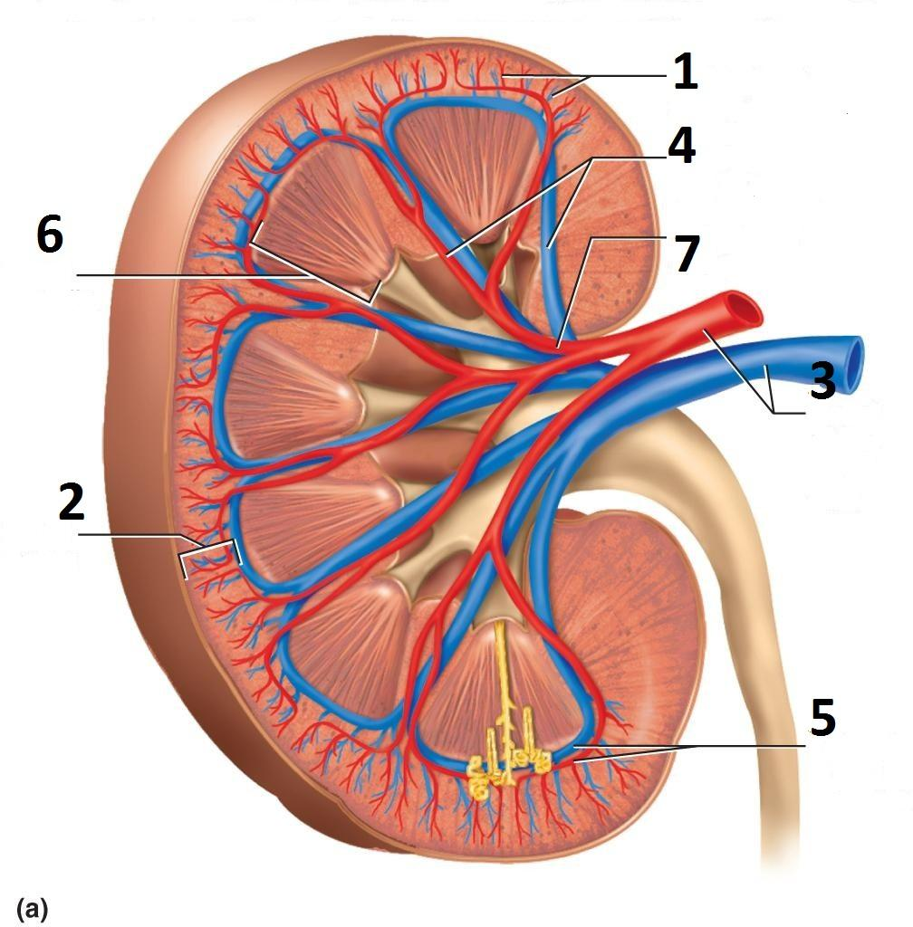
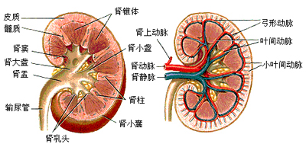
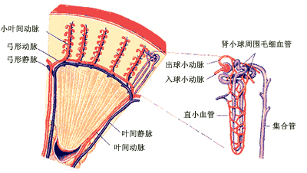
。
肾A
肾段A
叶间A
弓形A
肾的血管
腹主A
小叶间A
入球微A
血管球
出球小A
下腔V
肾小管、集合管周围毛细血管网
肾V
叶间V
弓形V
小叶间V
肾的血流量大
1200ml/m，心输出量的1/5～1/4
皮质血流>90%
髓质血流<10%
血流分配不均

Slide 29
血尿是常见的泌尿系统症状，指离心沉淀尿中每高倍镜视野≥3个 红细胞。原因有泌尿系炎症、结核、结石或肿瘤、外伤、药物等
轻者仅镜下发现红细胞增多，称为镜下血尿；重者外观呈洗肉水样或含有血凝块，称为肉眼血尿。通常每升尿液中有1mL血液时即肉眼可见，尿呈红色或呈洗肉水样
蛋白尿由于肾小球滤过膜的滤过作用和肾小管的重吸收作用，健康人尿中蛋白质的含量很少(每日排出量小于150 mg)，如果尿蛋白含量≥500mg/24h，则称为蛋白尿

Slide 30
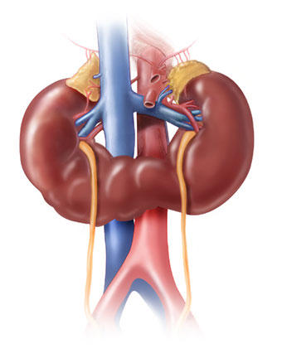
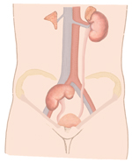
肾的畸形
马蹄肾
多囊肾
低位肾

Slide 31
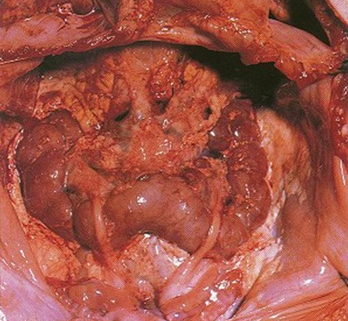
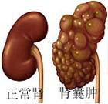
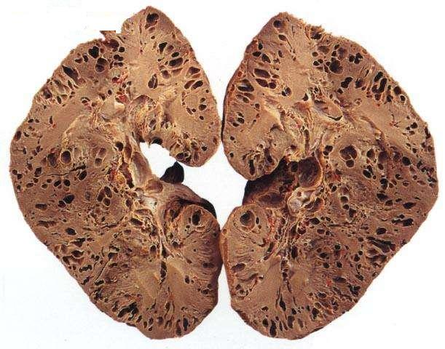
马蹄肾发生在胚胎早期，是两侧肾脏胚胎在脐动脉之间被紧挤而产生两侧肾脏的上、下极相融合的结果。主要症状是因神经丛或输尿管受压迫而出现脐周痛或胃肠道症状。马蹄形肾无症状者不必治疗,有压迫症状者用手术切断峡部
多囊肾一种累及双侧肾脏的遗传性疾病。50岁发病，其肾内布满大小不等的囊肿，体积增大并压迫肾实质，造成功能损害。30%病人出现肾衰竭。目前，对于多囊肾的治疗缺乏特效的方法，一般为支持治疗，控制血压和预防感染

Slide 32
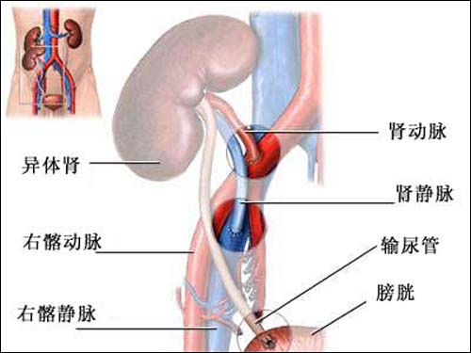
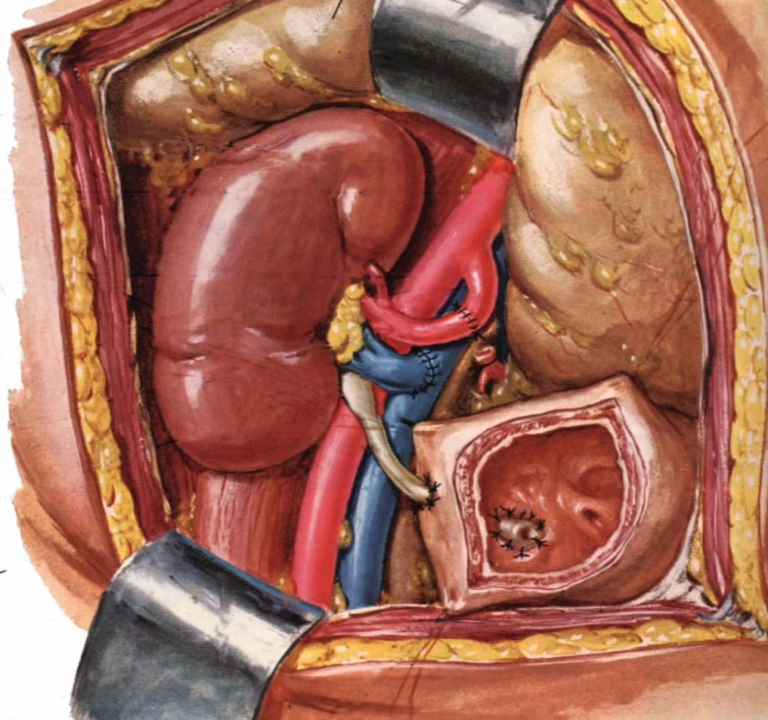
肾移植
手术不进入腹腔，合并症少
移植肾位于髂窝部腹壁下，易于通过触摸估计大小和硬度，有助于医生及时判断有无排斥反应
移植肾部位表浅，便于进行超声波、同位素和穿刺活组织检查
移植肾位于髂窝部，因位置表浅而易受外伤，应注意保护
尿毒症肾移植后
1年存活率约85%，5年的存活率为70%

Slide 33
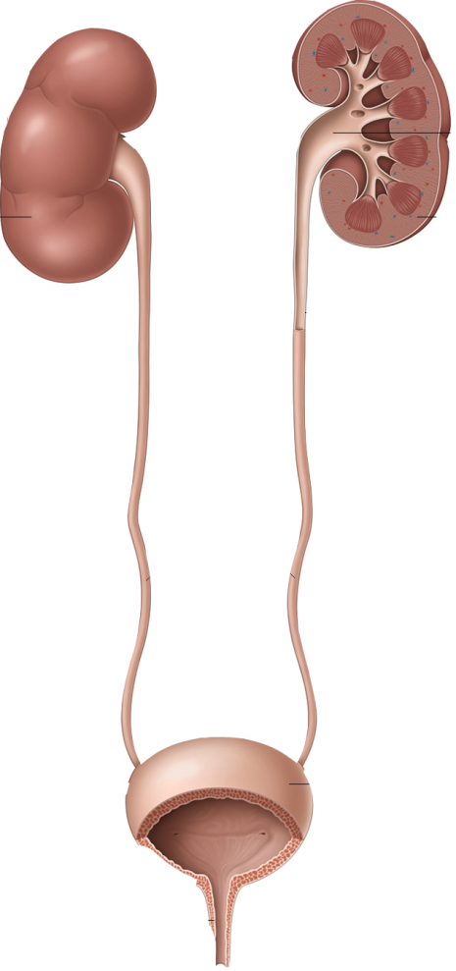
输尿管 Ureter
一对细长的肌性管道（平滑肌），起于肾盂止于膀胱
长约20-30cm，管径0.5-1cm（最窄处0.2-0.3cm）
输尿管分部
腹部
盆部
壁内部
起自肾盂下端，经腰大肌前面下行，与睾丸A或卵巢A交叉，血管在其前方走行
自小骨盆入口处，经盆腔侧壁，于髂内A和骶髂关节前方下行
是输尿管斜穿膀胱壁的部分，长约1.5cm

Slide 34
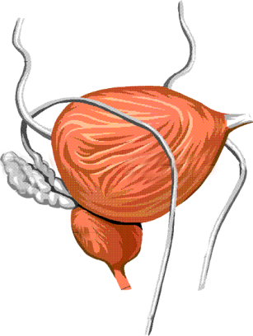
注意男性输尿管与输精管的关系
男性输尿管走向前、内、下方，经直肠前外侧壁与膀胱后壁之间下行，在输精管后外方与之交叉，从膀胱底外上角向内下穿入膀胱壁。两侧输尿管达膀胱后壁时相距约5cm
输尿管
输精管

Slide 35
注意女性输尿管与输卵管的关系
输尿管
女性输尿管经子宫颈外侧约2.5cm处，从子宫动脉后下方绕过，行向下内至膀胱底穿入膀胱壁内
输卵管
卵 巢

Slide 36
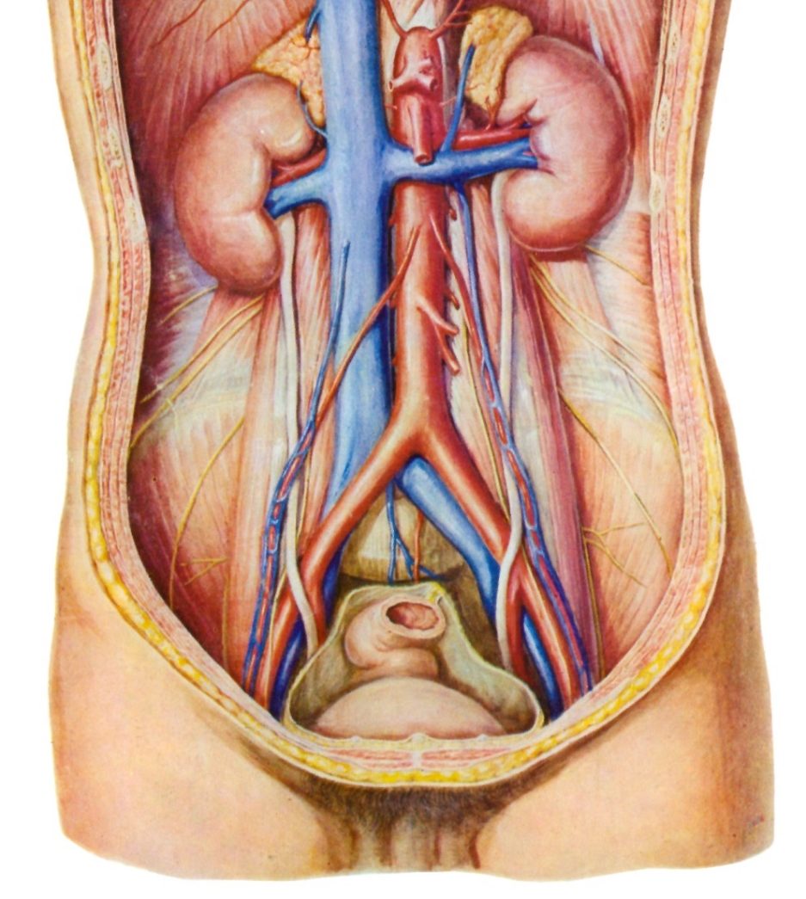
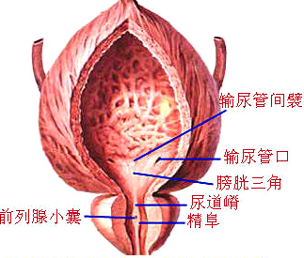
膀胱充盈时，膀胱内压升高引起壁内部管腔闭合，可阻止尿液返流
壁内部
腹部
盆部

Slide 37
输尿管的三个狭窄
①上狭窄 , 位于肾盂输尿管移行处
②中狭窄 ,位于骨盆上口，输尿管跨过髂血管处
③下狭窄 在输尿管的壁内部
肾盂输尿管
移行处
输尿管跨
髂血管处
输尿管于
膀胱壁内部

Slide 38
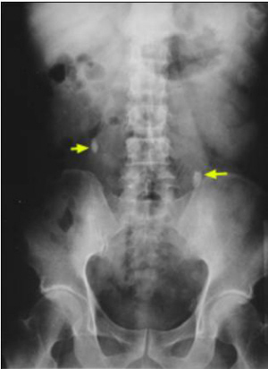
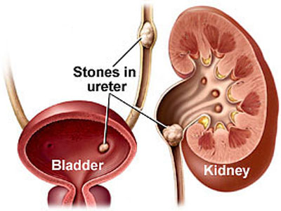
肾的结石
肾结石在移行过程中易引起疼痛的三个部位：
肾盂与输尿管的连接部
输尿管进入膀胱部
膀胱进入尿道部

Slide 39
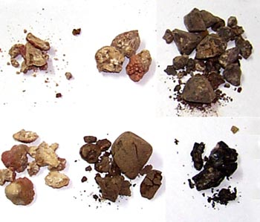
肾结石成因
体内草酸的大量积存，如菠菜、豆类、葡萄、茶叶、桔子、番茄、土豆等含草酸较高的食物
嘌呤代谢失常，动物内脏、海产品、花生等含较多嘌呤成分。嘌呤的代谢的最终产物尿酸可促使尿中草酸盐沉淀形成尿结石
脂肪、蛋白、糖类摄取太多，排泄功能故障，如出汗多、喝水少，尿量少，可能形成肾结石
泌尿系统疾病
久坐，缺少运动

Slide 40
膀胱 Bladder
肌性囊状器官（平滑肌）
形状、大小和壁的厚度随尿液充盈程度而异
贮存尿液
膀胱容量
正常成人350-500ml
最大容量800ml
新生儿膀胱容量为成人的1／10
女性的容量小于男性，老年人因膀胱肌张力低而容量增大

Slide 41
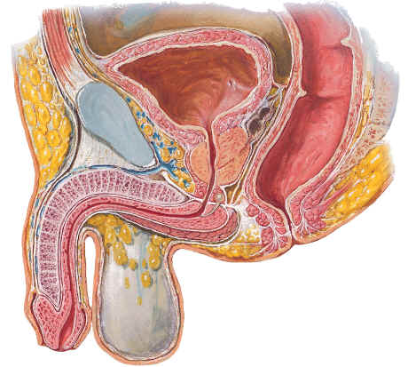
膀胱的形态
空虚的膀胱呈三棱锥体形，分尖、体、底和颈四部
膀胱尖
膀胱体
膀胱尖
朝向前上方，由此沿腹前壁至脐之间有一皱襞为脐正中韧带
膀胱底
膀胱的后面朝向后下方，呈三角形
膀胱体
膀胱尖与膀胱底之间的部分
膀胱颈
为膀胱的最下部，与男性的前列腺底和与女性的盆膈相接
膀胱颈
膀胱底

Slide 42
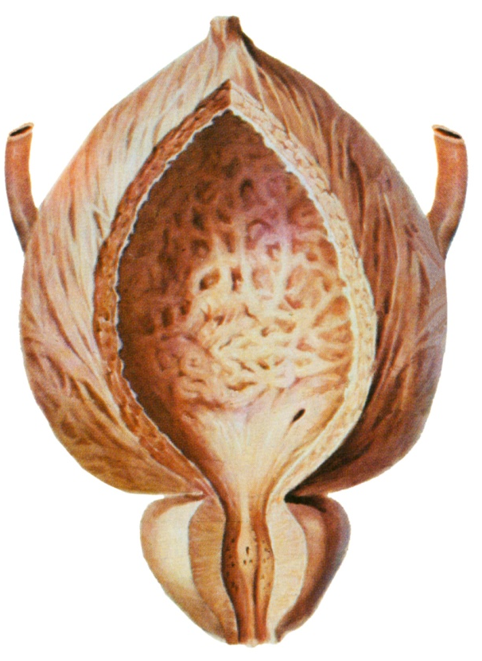
膀胱的内面结构
膀胱襞
膀胱内面被覆粘膜，当膀胱壁收缩时，粘膜聚集成皱襞
膀胱三角
位于膀胱底内面，呈三角形的区域，位于左、右输尿管口和尿道内口之间，此处膀胱粘膜与肌层紧密连接，缺少粘膜下层组织，无论膀胱扩张或收缩，始终保持平滑
输尿管间襞
两个输尿管口之间的皱襞称，膀胱镜下所见为一苍白带，是临床寻找输尿管口的标志
膀胱垂
男性尿道内口后方的膀胱三角处，受前列腺中叶推挤形成纵嵴状隆起
右输尿
管口
左输尿
管口
尿道内口
膀胱三角
膀胱三角是肿瘤、结核和炎症的好发部位

Slide 43
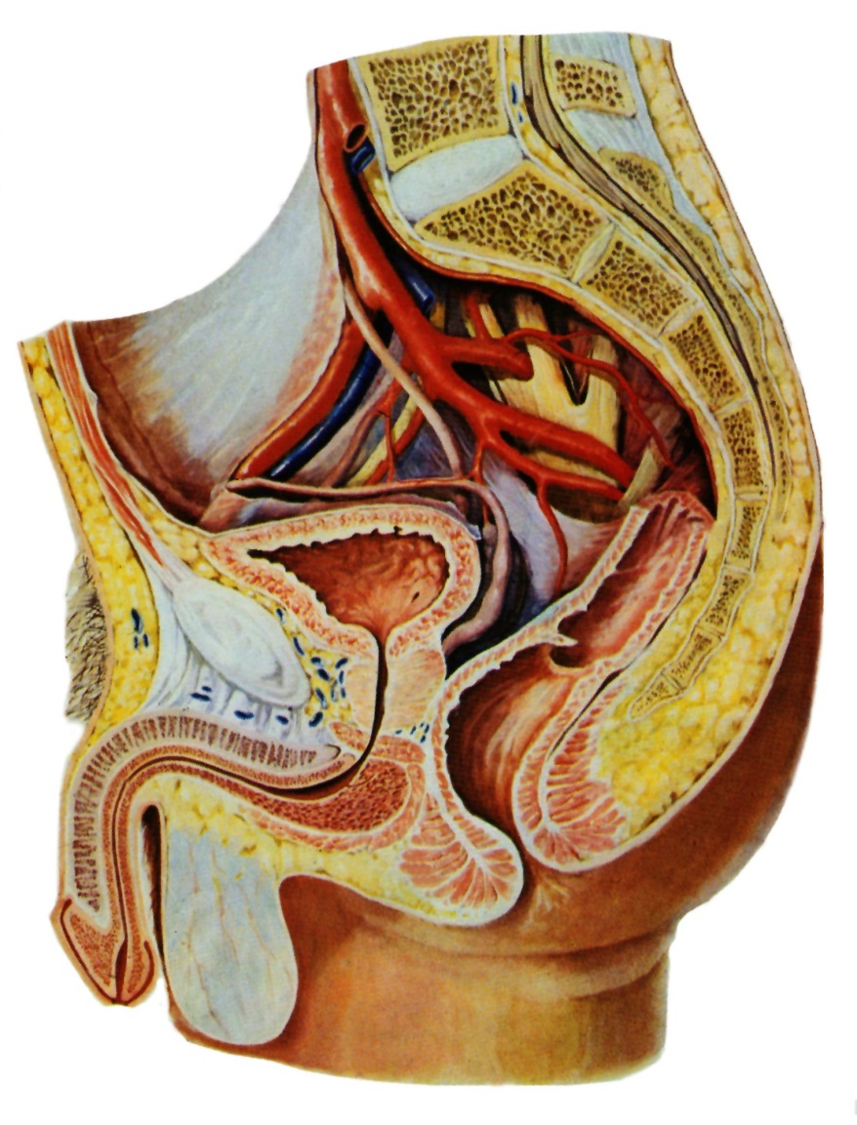
膀胱的位置与毗邻（男性）
正常位于盆腔前部，耻骨联合后方
空虚时位于盆腔内，充盈时超过耻骨联合
新生儿膀胱的位置高于成年人
耻骨联合
输精管
壶 腹
精 囊
前方：耻骨联合
下方：前列腺
后方：输精管壶腹、精囊、直肠
直 肠
前列腺

Slide 44
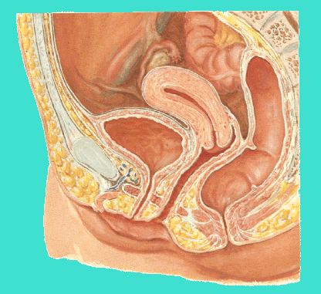
膀胱的位置与毗邻（女性）
正常位于盆腔前部，耻骨联合后方
空虚时位于盆腔内，充盈时超过耻骨联合
新生儿膀胱的位置高于成年人
子 宫
耻骨
联合
前方：耻骨联合
下方：尿生殖膈
后上方：子宫
直 肠
尿生
殖膈
女性怀孕期间，子宫体积增大，引起尿频

Slide 45
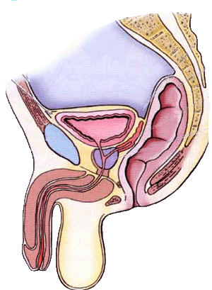
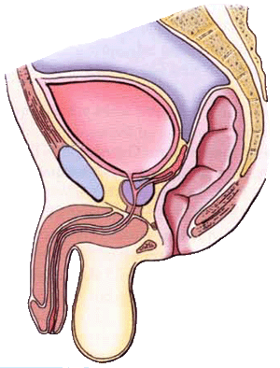
膀胱穿刺
空虚时位于小骨盆腔内，充盈时可超过耻骨联合上方，此时，可在耻骨联合上方行穿刺术，不会伤及腹膜和污染腹膜腔
空虚时
充盈时

Slide 46
尿道 Urethra
起于尿道内口 ，开口于尿道外口
男性：穿前列腺、尿生殖膈、尿道海绵体
是排尿、排精的通道，长约16-22 cm
有三个狭窄、三个扩大、两个弯曲
女性：尿道穿尿生殖膈
短、宽、直，仅有排尿功能
全长3-5 cm，直径0.6 cm

Slide 47
男性尿道
男性尿道与前列腺相接触，膀胱的最下方是膀胱颈，
以尿道内口通尿道，因此尿道内口是尿道的起始处
尿道全长可分为根据其走行分成三部: 前列腺部、膜部和海绵体部
膀胱
膀胱颈
膀胱
尿道
内口
男性盆部正中矢状断面
男性尿道前面观

Slide 48
尿道前列腺部
尿道穿过前列腺的部分
管腔最宽，后壁因前列腺中叶挤压，有一个隆起称尿道嵴，嵴中部的隆起为精阜，上有前列腺小囊，两侧有射精管开口
膀 胱
尿道嵴
前列腺
小囊
射精管
开口

Slide 49
尿道膜部
贯穿尿生殖膈的部分，周围环绕尿道括约肌，管腔最窄，最短
尿生殖膈是指由尿生殖膈上、下筋膜及其间的会阴深横肌、尿道括约肌组成的结构
尿生殖膈
阴茎脚
尿道球
尿生殖膈
尿道球
男性盆部冠状切面
阴茎下面观
Notes:
尿道膜部为尿道穿过尿生殖膈的部分，从男性尿道正面观可以看到，这里就是膜部，周围为会阴深横肌，这是一张男性盆部冠状切面图，中间这部分为膜部，我们从这张图上还可以看到两侧的阴茎脚及中间的尿道球。

Slide 50
尿道海绵体部
为尿道穿过尿道海绵体的部分，这部分最长，临床上也称为前尿道。起始端称为尿道球，尿道球内的尿道很宽，称为尿道球部
尿道球部—尿道球内略扩大
尿道舟状窝—阴茎头处尿道扩大
尿道
球部
阴茎头
尿道
舟状窝
尿道球
尿道
外口
尿生殖膈

Slide 51
尿道的三部分特点
膀胱
前列腺部：管腔最宽
膜部：最短，管腔最窄
贯穿尿生殖膈的部分，周围环绕尿道括约肌
❖ 海绵体部：最长
贯穿尿道海绵体的全长

Slide 52
男性尿道的特点
三个狭窄：
尿道内口、膜部、尿道外口
三个扩大：
前列腺部、尿道球部、尿道舟状窝
二个弯曲：
耻骨下弯、耻骨前弯（性兴奋时消失）
耻骨
联合
1
A
2
B
C
3
男性盆部正中矢状断

Slide 53
尿道前列腺部、膜部或尿道球断裂

Slide 54
尿生殖区是由尿生殖膈上、下筋膜完全封闭的，不与外界的其他结构相交通
前列腺部损伤，外渗的尿液会沿着耻骨后隙向下腹部蔓延
尿道膜部破裂的话，尿液外渗，但由于尿生殖膈的结构特点，因此外渗的尿液只局限在尿生殖膈内，不会向周围蔓延
尿道球部受损，尿液进入会阴浅间隙后，会向下顺着阴囊肉膜进入阴囊阴茎，向上沿着scarpa筋膜进入腹前外侧壁
前列腺部损伤
膜部损伤
球部损伤

Slide 55
女性尿道
结构：肌性管道
起自：膀胱的尿道内口
止于：阴道前庭尿道口
长度：5 cm
功能：仅能排尿
通过尿生殖膈时，周围有尿道阴道括约肌环绕
受躯体神经支配
女性尿道短、宽且直易患逆向尿道感染

Slide 56
重点难点
肾的位置和形态结构
肾的被膜
膀胱的位置和形态
输尿管的三个狭窄及意义
男性尿道分部及三个狭窄的位置
名词解释：肾窦、肾门、肾蒂、膀胱三角

